Slide 1

С++
Массивы и функции
FloyzenCode
Майоров Василий

Slide 2
Массивы

Slide 3
Что такое массив и зачем он нужен?

Slide 4
Что такое массив и зачем он нужен?
Массив – это упорядоченный набор элементов, каждый из которых хранит одно значение, идентифицируемое с помощью одного или нескольких индексов.

Slide 5
Что такое массив и зачем он нужен?
Массив – это упорядоченный набор элементов, каждый из которых хранит одно значение, идентифицируемое с помощью одного или нескольких индексов.
Массивы нужны в тех случаях, когда нам нужно хранить несколько элементов или значений в одной переменной.

Slide 6
Объявление и инициализация

Slide 7
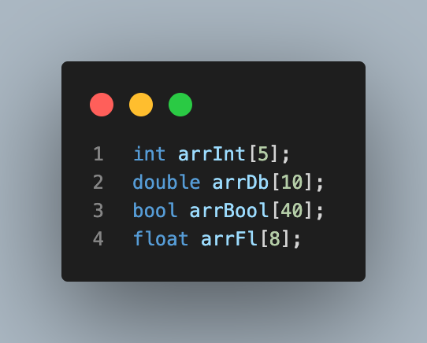

Slide 8
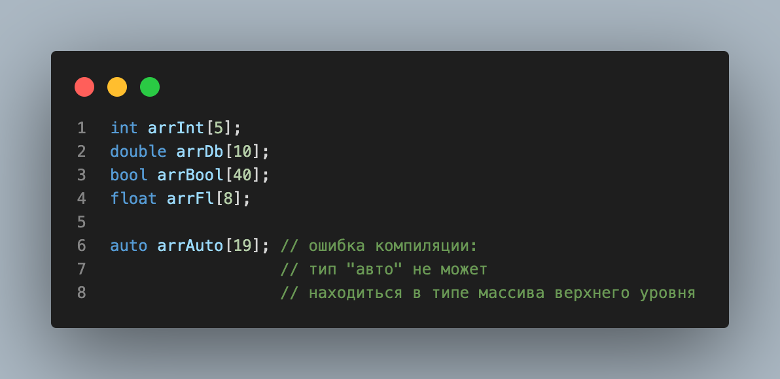

Slide 9
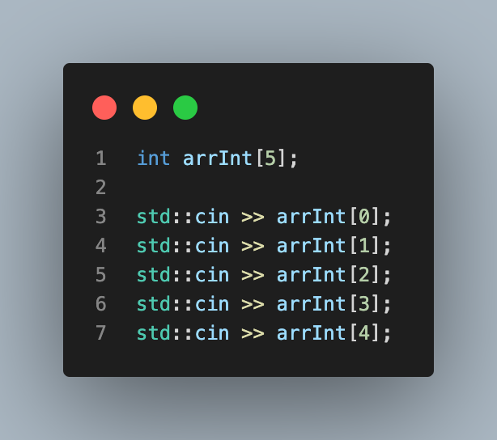

Slide 10
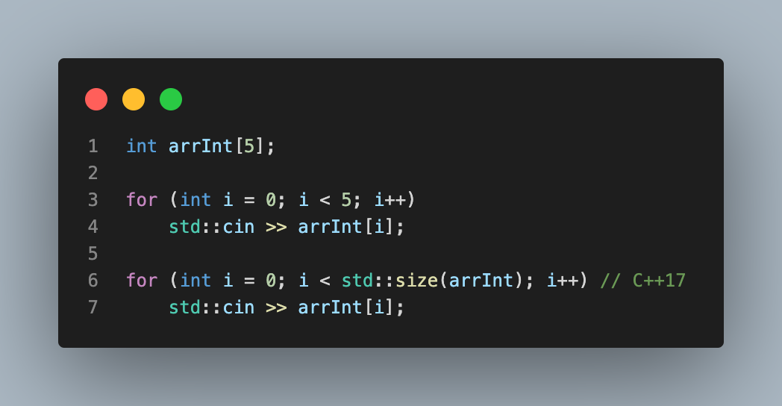

Slide 11
Практика

Slide 12
Практика

Slide 13
Практика
Создать массив целых чисел из 10 элементов

Slide 14
Практика
Создать массив целых чисел из 10 элементов
Заполнить массив

Slide 15
Практика
Создать массив целых чисел из 10 элементов
Заполнить массив
Вывести каждый элемент через пробел

Slide 16
Функции

Slide 17
Что такое функции и зачем они нужны?

Slide 18
Что такое функции и зачем они нужны?
Функция – это участок кода, который может быть вызван из других частей программы. Функция может принимать аргументы и возвращать значение

Slide 19
Что такое функции и зачем они нужны?
Функция – это участок кода, который может быть вызван из других частей программы. Функция может принимать аргументы и возвращать значение
Функция используется для выполнения определенного действия, которое может повторяться многократно в программе. Чтобы избежать переиспользуемого участка кода можно использовать функции.

Slide 20
Объявление и реализация

Slide 21
Объявление функции

Slide 22
Объявление функции
Чтобы написать полноценную функцию, нужно её объявить, а затем реализовать её.

Slide 23
Объявление функции
Чтобы написать полноценную функцию, нужно её объявить, а затем реализовать её.
void foo(); // Объявление функции

Slide 24
Объявление функции
Чтобы написать полноценную функцию, нужно её объявить, а затем реализовать её.
void foo(); // Объявление функции
void foo() { // реализация функции
std::cout << "foo function work!";
}

Slide 25
Обычная структура для простых программ

Slide 26
Обычная структура для простых программ
#include <iostream>
void foo(); // Объявление функции
void main() {
foo();
}
void foo() { // реализация функции
std::cout << "foo function work!";
}

Slide 27
Почему стоит придерживаться сначала объявления, а потом реализации?

Slide 28
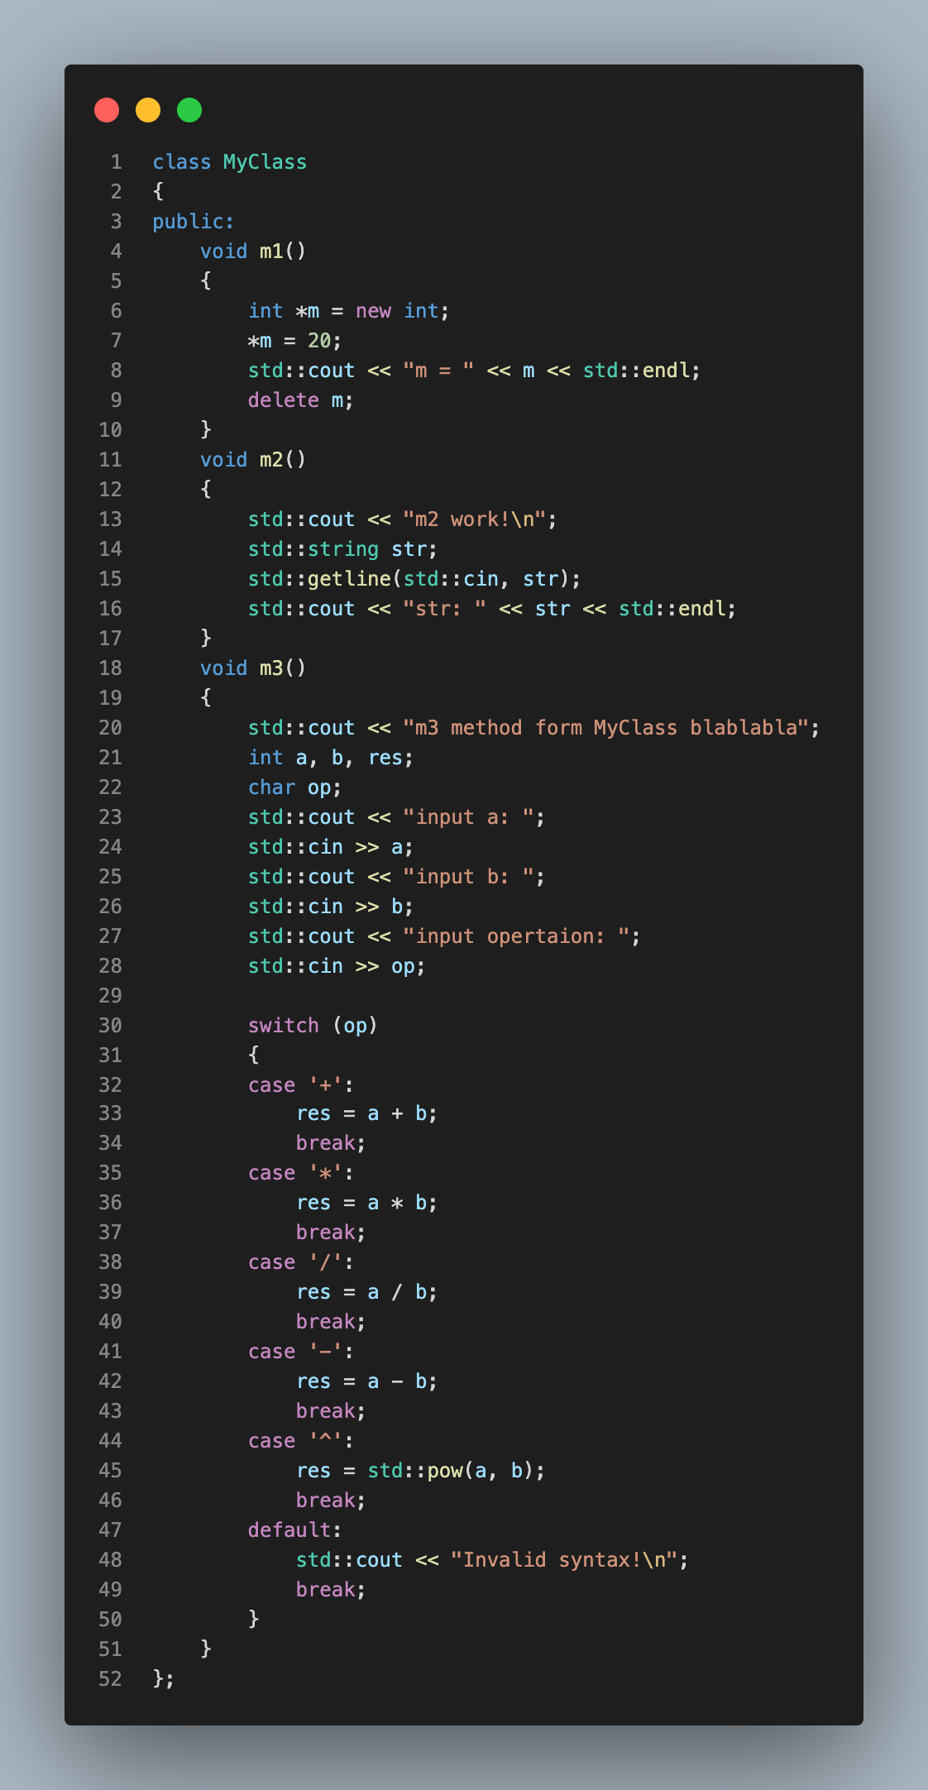

Slide 29
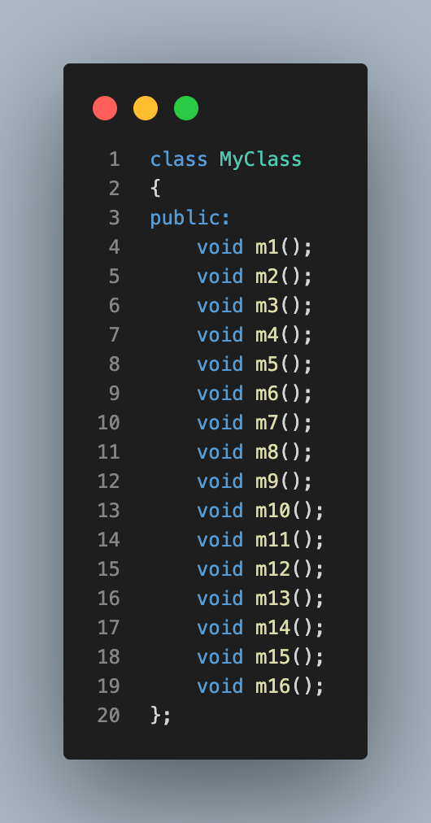
*.h/*.hpp

Slide 30
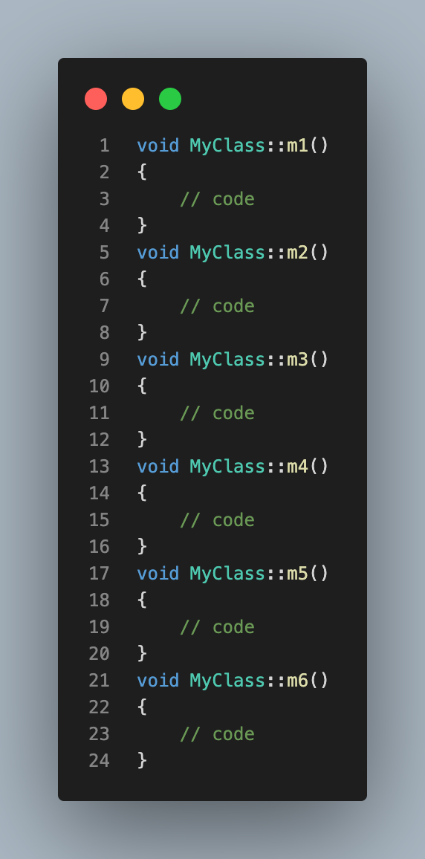
*.h/*.hpp
*.cpp

Slide 31
Параметры функции

Slide 32
Параметры функции

Slide 33
Параметры функции
Параметр функции - это значение, передаваемое функции (или методу) при вызове функции.

Slide 34
Параметры функции
Параметр функции - это значение, передаваемое функции (или методу) при вызове функции.
void foo(int a) { // int a - это параметр
std::cout << "a value = " << a;
}

Slide 35
Несколько параметров функции

Slide 36
Несколько параметров функции
void foo(int a, char ch, double db)
{

Slide 37
Несколько параметров функции
void foo(int a, char ch, double db)
{
std::cout << "a value = " << a << std::endl;

Slide 38
Несколько параметров функции
void foo(int a, char ch, double db)
{
std::cout << "a value = " << a << std::endl;
std::cout << "ch value = " << ch << std::endl;

Slide 39
Несколько параметров функции
void foo(int a, char ch, double db)
{
std::cout << "a value = " << a << std::endl;
std::cout << "ch value = " << ch << std::endl;
std::cout << "db value = " << db << std::endl;
}

Slide 40
Пример

Slide 41
Пример
void foo(std::string name, int years)

Slide 42
Пример
void foo(std::string name, int years)
{
std::cout << "Name: " << name

Slide 43
Пример
void foo(std::string name, int years)
{
std::cout << "Name: " << name <<
"\nYears: " << years << std::endl;
}

Slide 44
Перегрузка функций

Slide 45
Перегрузка функций

Slide 46
Перегрузка функций
В широком смысле перегрузка (overloading) — это возможность одновременно использовать несколько функций с одним именем. Компилятор различает их благодаря тому, что они имеют разный набор параметров. В точке вызова компилятор анализирует типы аргументов и определяет, какая конкретно функция должна быть вызвана.

Slide 47
Перегрузка функций
В широком смысле перегрузка (overloading) — это возможность одновременно использовать несколько функций с одним именем. Компилятор различает их благодаря тому, что они имеют разный набор параметров. В точке вызова компилятор анализирует типы аргументов и определяет, какая конкретно функция должна быть вызвана.
Перегрузка может понадобиться, когда нам нужна функция, которая будет работать с разным количеством параметров и разными типами данных.

Slide 48
Пример

Slide 49
Пример
void foo(int a) {
std::cout << a;
}

Slide 50
Пример
void foo(int a) {
std::cout << a;
}
void foo(int a, int b) {
std::cout << a << " " << b;
}

Slide 51
Пример
void foo(int a) {
std::cout << a;
}
void foo(int a, int b) {
std::cout << a << " " << b;
}
void foo(int p, double db) {
std::cout << p << " " << db;
}

Slide 52
Пример
void foo(int a) {
std::cout << a;
}
void foo(int a, int b) {
std::cout << a << " " << b;
}
void foo(int p, double db) {
std::cout << p << " " << db;
}
void main()

Slide 53
Пример
void foo(int a) {
std::cout << a;
}
void foo(int a, int b) {
std::cout << a << " " << b;
}
void foo(int p, double db) {
std::cout << p << " " << db;
}
void main()
{
int a = 5, b = 20;

Slide 54
Пример
void foo(int a) {
std::cout << a;
}
void foo(int a, int b) {
std::cout << a << " " << b;
}
void foo(int p, double db) {
std::cout << p << " " << db;
}
void main()
{
int a = 5, b = 20;
double pi = 3.141592;

Slide 55
Пример
void foo(int a) {
std::cout << a;
}
void foo(int a, int b) {
std::cout << a << " " << b;
}
void foo(int p, double db) {
std::cout << p << " " << db;
}
void main()
{
int a = 5, b = 20;
double pi = 3.141592;
foo(a);

Slide 56
Пример
void foo(int a) {
std::cout << a;
}
void foo(int a, int b) {
std::cout << a << " " << b;
}
void foo(int p, double db) {
std::cout << p << " " << db;
}
void main()
{
int a = 5, b = 20;
double pi = 3.141592;
foo(a);
foo(a, b);

Slide 57
Пример
void foo(int a) {
std::cout << a;
}
void foo(int a, int b) {
std::cout << a << " " << b;
}
void foo(int p, double db) {
std::cout << p << " " << db;
}
void main()
{
int a = 5, b = 20;
double pi = 3.141592;
foo(a);
foo(a, b);
foo(b, pi);
}

Slide 58
Практика

Slide 59
Что это за функция?

Slide 60
Что это за функция?
double triangle_area(double a, double h) {
return 0.5 * a * h;
}
int main() { int a, b;
std::cout << triangle_area(a, b) << std::endl;
return 0;
}

Slide 61
Что это за функция?
double triangle_area(double a, double h) {
return 0.5 * a * h;
}
int main() { int a, b;
std::cout << triangle_area(a, b) << std::endl;
return 0;
}
undefined behavior

Slide 62
clang++ test.cpp -Weverything

Slide 63
clang++ test.cpp -Weverything
test.cpp:13:32: warning: variable 'a' is uninitialized when used here [-Wuninitialized]
std::cout << triangle_area(a, b) << std::endl;
^
test.cpp:11:10: note: initialize the variable 'a' to silence this warning
int a, b;
^
test.cpp:13:35: warning: variable 'b' is uninitialized when used here [-Wuninitialized]
std::cout << triangle_area(a, b) << std::endl;
^
test.cpp:11:13: note: initialize the variable 'b' to silence this warning
int a, b;
^

Slide 64
clang++ test.cpp -Weverything
test.cpp:4:8: warning: no previous prototype for function 'triangle_area' [-Wmissing-prototypes]
double triangle_area(double a, double h)
^

Slide 65
Что это за функция?
double triangle_area(double a, double h) {
return 0.5 * a * h;
}
int main() { int a = 24, b = 100;
std::cout << triangle_area(a, b) << std::endl;
return 0;
}

Slide 66
Практика

Slide 67
Практика
Написать функцию, которая принимает в качестве аргументов целые числа

Slide 68
Практика
Написать функцию, которая принимает в качестве аргументов целые числа
Вернуть в этой функции сумму этих чисел

Slide 69
Практика
Написать функцию, которая принимает в качестве аргументов целые числа
Вернуть в этой функции сумму этих чисел
Перегрузить эту функцию в несколько типов данных (int, double, float)

Slide 70
Практика

Slide 71
Практика
Написать функцию для перевода из градусов в радианы.

Slide 72
Практика
Написать функцию для перевода из градусов в радианы.
Написать функцию для перевода из рублей в доллары (по текущему курсу).

Slide 73
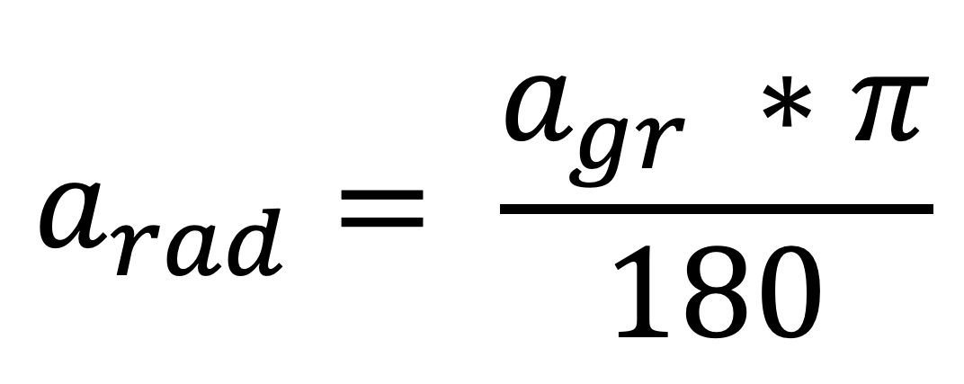
Практика
Написать функцию для перевода из градусов в радианы.
Написать функцию для перевода из рублей в доллары (по текущему курсу).
$$a_{rad}= \frac{a_{gr} ∗π}{180}$$

Slide 74
Все лекции будут доступны на GitHub
FloyzenCode

